Slide 1
GIZI WANITA HAMIL I

Slide 2
Perubahan metabolisme pada masing-masinng Trimester Trimester 1, 2, dan 3
Trimester 1
setelah haid terlambat kadar diamino eksidae meningkat dari 3-6 satuan dari masa tidak hamil menjadi 200 satuan pada masa hamil 2 minggu.
Plasenta sendiri menghasilkan enzim-enzim untuk oksidasi, reduksi, hidrolisa

Slide 3
Asam folat dibutuhkan untuk pertumbuhan dan pebelahan sel dalam sintesis DNA.
Trimester 2
Kadar diamino oksidase ini mencapai puncaknya 400 – 500 satuan pada kehamilan 16 minggu
Kadar alkalinfosfatase meningkat 4 kali lipat dari wanita tidak hamil

Slide 4
Trimester 3
Basal Metabolisme Rate (BMR) meningkat hingga 15-20%. Kalori yang dibutuhkan diperoleh dari pembakaran karbohidrat, khususnya sesudah kehamilan 20 minggu ke atas.
Pada trimester ini janin membutuhkan 30 sampai 40 gr kalsium untuk pembentukan tulangnya.
Keseimbangan asam basa mengalami penurunan dari 155 mEq per liter menjadi 145 mEq per liter, disebabkan hemodilusi darah dan kebutuhan mineral yang diperlukan janin.

Slide 5
LDL akan mencapai puncaknya pada minggu ke-36, sementara HDL akan mencapai puncaknya pada minggu ke-25 berkurang sampai minggu ke-32 dan kemudian menetap.

Slide 6
Metabolisme janin
Janin menerima semua makanan yang diperlukan untuk memenuhi pertumbuhan normal melalui plasenta, yang merupakan bagian dari janin dan melekat pada organ ibu yaitu Uterus.
Oksigen dan makanan lain pada daerah ibu dengan segala cara melalui Plasenta masuk ke peredaran darah janin.

Slide 7
Beberapa zat makanan juga bisa sampai ke janin melalui cairan, amnion (cairan ketuban) diserap dan di cerna oleh janin, pada pertengahan ke-2 kehamilan.
Keadaan metabolisme pada janin disebut suatu “keadaan Tetap”
Organ tubuh janin menggunakan zat-zat makanan untuk metabolisme-oksigen, sintesa molekul baru, sintesa protein, karbohidrat, lemak dll

Slide 8
Metabolisme, perkembangan janin telah diketahui, terdapat pada organ-organ spesifik yaitu : otak, jantung, hati, paru-paru, ginjal, otot rangka
KONSUMSI OKSIGEN DAN PRODUKSI CO₂
Pada janin manusia mendekati aterm, konsumsi O₂ yang diukur saat operasi caesar rata-rata 5,0 ml/kg/menit.
Volume oksigen ini hampir sama pada janin aterm dan 12 jam setelah lahir pada suhu 35-37⁰C.

Slide 9
Konsumsi oksigen berkisar antara : 5,0-5,5 ml/kg/menit
Kemungkinan konsumsi oksigen janin lebih besar sekitar 8,4 ml/kg/menit.
Pada janin pengeluaran CO₂ sebesar 5,65 ml/kg/menit. Dengan konsumsi O₂ sebesar 5,95 ml/kg/menit.

Slide 10
METABOLISME KARBOHIDRAT pada janin
Terdapat korelasi antara Ibu dan janin untuk glukosa. Banyaknya glukosa pada janin tergantung pada banyaknya transfer melalui Plasenta, yang ditentukan oleh kadar glukosa pada darah Ibu dan aliran darah Plasenta
Makin tinggi glukosa pada Ibu, makin besar dialirkan oleh Plasenta, sehingga glukosa darah janin makin tinggi. Keadaan ini akan merangsang sekresi insulin dan pemakaian glukosa.

Slide 11
Pada wanita dengan glukosa darah tinggi, akan melahirkan bayi besar dan insulin darah tinggi, glukosa mengalir kejanin, glukosa darah janin tinggi.

Slide 12
METABOLISME ASAM – AMINO
Konsentrasi A.A bebas pada janin lebih besar dibandingkan pada Ibu, karena Plasenta terus menerus mentransfer A.A ke janin.
Kebutuhan A.A esential pada janin sama dibandingkan orang dewasa tetapi pada janin tidak melalui sintesa untuk keperluan jaringan, termasuk : cystine, tyrosine dan histidine.

Slide 13
Pada kehamilan 130-140 hari menggunakan A.A 8,4-9,5 g/kg/hari atau 4,1-4,2 g/kg/hari protein.
A.A yang diterima hampir 50% disimpan oleh janin, sisanya dipakai dan dirubah jadi Ureum, Ammoniak, dan Glutamat.

Slide 14
Metabolisme lemak
Lemak dalam janin murni dari Ibu
Organ janin, terutama hati dan jaringan lemak sangat penting untuk sintesa asam lemak dari asam laktat, A.A dan Glukosa.

Slide 15
Status Gizi Ibu Hamil
Status gizi adalah ukuran keberhasilan dalam pemenuhan nutrisi untuk ibu hamil
Gizi ibu hamil adalah makanan sehat dan seimbang yag harus dikonsumsi ibu selama masa kehamilannya, dengan porsi dua kali makan orang yang tidak hamil

Slide 16
Faktor-faktor yang mempengaruhi status gizi ibu hamil
Faktor Langsung
Gizi secara langsung dipengaruhi oleh asupan makanan dan penyakit, khususnya penyakit infeksi, Faktor-faktor tersebut meliputi :
Keterbatasan ekonomi
Produk pangan
Sanitasi makanan
Pembagian makanan dan pangan masyarakat
Pengetahuan gizi yang kurang

Slide 17
Pemenuhan makanan
Pantangan pada makanan
Selera makan
Suplemen makanan
Faktor Tidak langsun
Pedidikan keluarga
Faktor budaya
Faktor fasilitas kesehatan

Slide 18
Kebutuhan gizi wanita hamil
Asupan gizi sangat menentukan kesehatan ibu hamil dan janin yang dikandungnya
Kebutuhan gizi pada masa kehamilan akan meningkat sebesar 15% dibandingkan dengan kebutuhan wanita normal
Untuk memperoleh anak yang sehat, ibu hamil perlu memperhatikan makanan yang dikonsumsi selama kehamilannya.

Slide 19
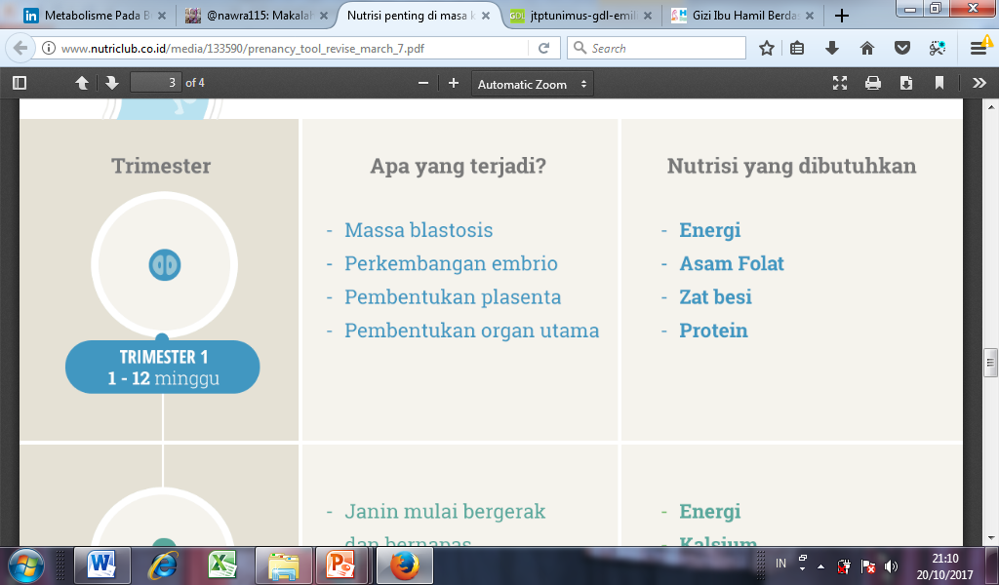
Asupan yang dibutuhkan ibu pada setiap trimesternya berbeda-beda tergantung pada perkembangan tubuh ibu dan janin sendiri.

